Slide 1

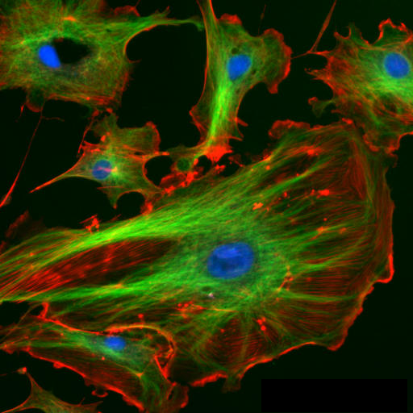
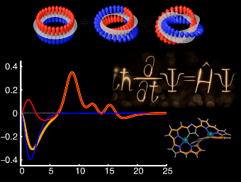
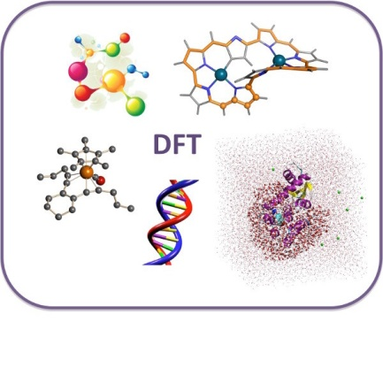
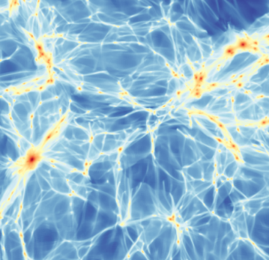
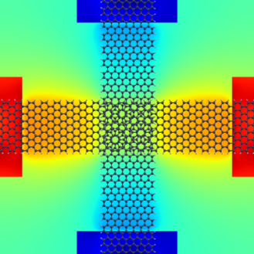
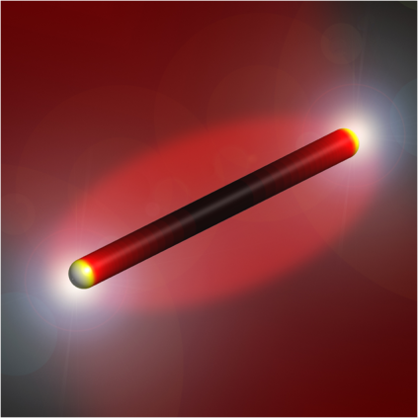
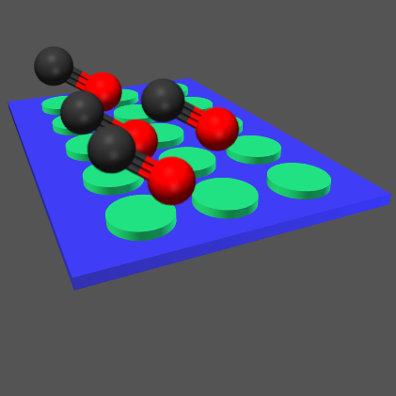
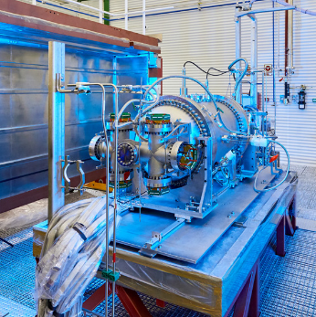
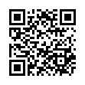
STUDENT INTERNSHIPS IN
SAN SEBASTIÁN, SUMMER 2020
Are you interested in a paid internship in Donostia-San Sebastián during your university studies? Do you want to know the world of research?
Biomedical computer vision
Electronic structure
Chemistry
Cosmology
Nanoelectronics
Nanophotonics
Quantum technologies
Particle Physics
We have a number of exciting projects in nanoscience, physics and chemistry at the Donostia International Physics Center (DIPC) that may interest you.
More information in internships.dipc.org or writing to internships@dipc.org

Slide 2
PRÁCTICAS DE INVESTIGACIÓN EN SAN SEBASTIÁN, VERANO 2020
Quieres realizar prácticas remuneradas en San Sebastián durante tus estudios universitarios? ¿Quieres conocer el mundo de la investigación?
Visión artificial biomédica
Estructura electrónica
Química
Cosmología
Nanoelectrónica
Nanofotónica
Tecnologías cuánticas
Física de Partículas
En el Donostia International Physics Center (DIPC) tenemos proyectos apasionantes en nanociencia, física y química que pueden interesarte.
Más información en internships.dipc.org o escribiendo a internships@dipc.org

Slide 3
IKERKETA PRAKTIKAK
DONOSTIAN, UDA 2020
Zure unibertsitate-ikasketetan ordaindutako praktikak egin nahi dituzu? Ikerkuntza mundua ezagutu nahian zabiltza?
Ikusmen artifizial biomedikoa
Elektroi-egitura
Kimika
Kosmologia
Nanoelektronika
Nanofotonika
Teknologia kuantikoak
Partikulen fisika
Donostia International Physics Center-en (DIPC-en) interesa dakizkizukeen Nanozientzia, Fisika eta Kimika proiektu erakargarriak dauzkagu.
Informazio gehiagorako: internships.dipc.org
edo idatzi internships@dipc.org helbidera

Slide 4
PRÀCTIQUES DE INVESTIGACIÓ A DONOSTIA, ESTIU 2020
Vols realitzar pràctiques remunerades a Donostia durant els teus estudis universitaris? Vols conèixer el món de la investigació?
Visió artificial biomèdica
Estructura electrònica
Química
Cosmologia
Nanoelectrònica
Nanofotònica
Tecnologies quàntiques
Física de partícules
Al Donostia International Physics Center (DIPC) tenim projectes apassionants en nanociència, física i química que poden interessar-te.
Més informació a internships.dipc.org o escrivint a internships@dipc.org

